Slide 1


HERRAMIENTA TECNOLOGICA PARA EL HALLAZGO DE OBJETOS PERDIDOS DENTRO DE LA UNIVERSIDAD TECNOLOGICA DE PEREIRA.
ELABORADO POR: JUAN PABLO CAMPOS GARZON Y DANIEL HERNANDO BECERRA OCAMPO.

Slide 2

INTRODUCCION
En la era digital la mayoría de los servicios que consume el ser humano están orientados hacia herramientas que faciliten su forma de vida.
En la actualidad los servicios web y las aplicaciones móviles juegan un rol muy importante dentro de la vida cotidiana de un ser humano.

Slide 3


PLANTEAMIENTO DEL PROBLEMA

Slide 4


JUSTIFICACION

Slide 5

OBJETIVOS
Desarrollar un prototipo experimental de un servicio web y móvil para el hallazgo de objetos perdidos dentro de la Universidad Tecnológica de Pereira.

Slide 6

REQUERIMIENTOS
REGISTRO DE USUARIOS.
VERIFICACION DE INGRESOS.
PERFIL DE USUARIO.
PUBLICACION DE ANUNCIOS.
LISTA DE ANUNCIOS.
CREAR CATEGORIAS.
GENERAR NOTIFICACIONES.

Slide 7
CASO DE USO PRINCIPAL
04 | PUBLICAR ANUNCIOS
Versión | 1.0 26/08/2017
Actores | Usuario Publicador
Fuentes | https://www.infor.uva.es/~mlaguna/is1/.../Plantilla%20Casos%20de%20Uso.doc
Objetivos asociados | Publicación de anuncios para herramienta tecnológica para el hallazgo de objetos perdidos dentro de la Universidad Tecnológica de Pereira
Descripción | El sistema deberá comportarse tal como se describe en el siguiente caso de uso cuando el usuario ingrese al aplicativo y seleccione la opción de publicar anuncios, debe permitir ingresar la foto del articulo y descripción del artículo.
Curso Normal
Paso | Actor | Sistema
1 | El usuario o actor deberá ingresar a el aplicativo por medio del nombre de usuario y la contraseña. | El sistema debe validar el caso de uso 01 REGISTRO DE USUARIOS
2 | El usuario debe seleccionar la opción de publicaciones. | El sistema deberá mostrar la ventana de publicaciones la cual tendrá la lista de anuncios y la opción Publicar Anuncio.
3 | El usuario selecciona la opción publicar anuncio. | El sistema accede a la ventana para crear un anuncio
Cursos Alternos
Paso | Evento | Que Hacer
3 | Selecciona la opción publicar anuncio | Se deberá desplegar el formulario correspondiente para publicar un anuncio.
3 | El usuario lo debe diligenciar y seleccionar la opción Publicar | El anuncio se publica correctamente
Rendimiento | Paso | Cota de tiempo
 | 1 | 10 segundos
 | 2 | 10 segundos
Frecuencia esperada | 1 vez por 10 segundos
Importancia | vital
Urgencia | inmediatamente
Comentarios | Al momento de realizar las pruebas se deben cumplir todas las especificaciones ya mencionada y las que se crean necesarias.

Slide 8
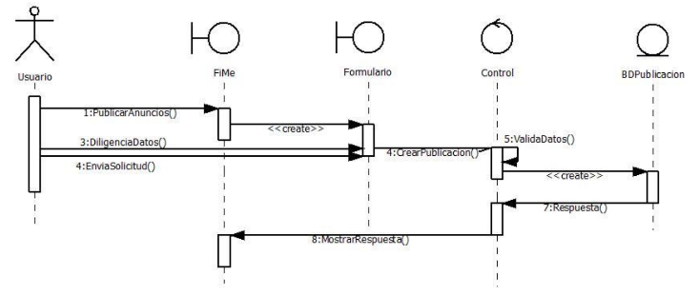
DIAGRAMA DE SECUENCIAS

Slide 9
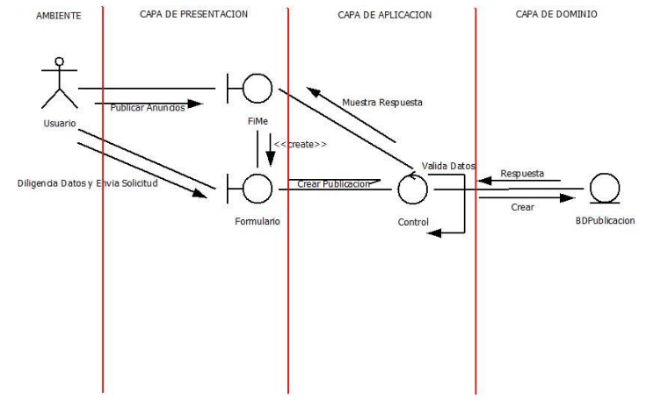
DIAGRAMA DE COMUNICACIONES

Slide 10
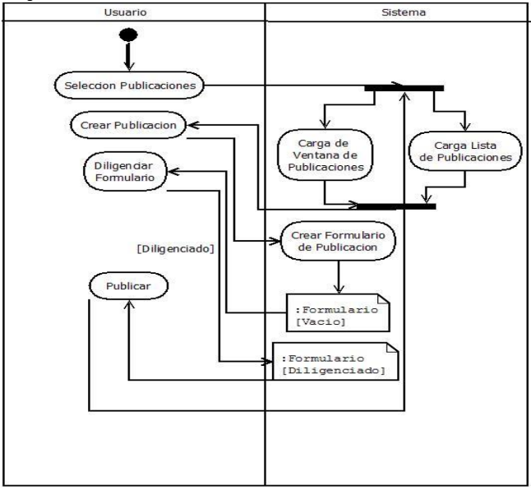
DIAGRAMA DE ACTIVIDADES

Slide 11
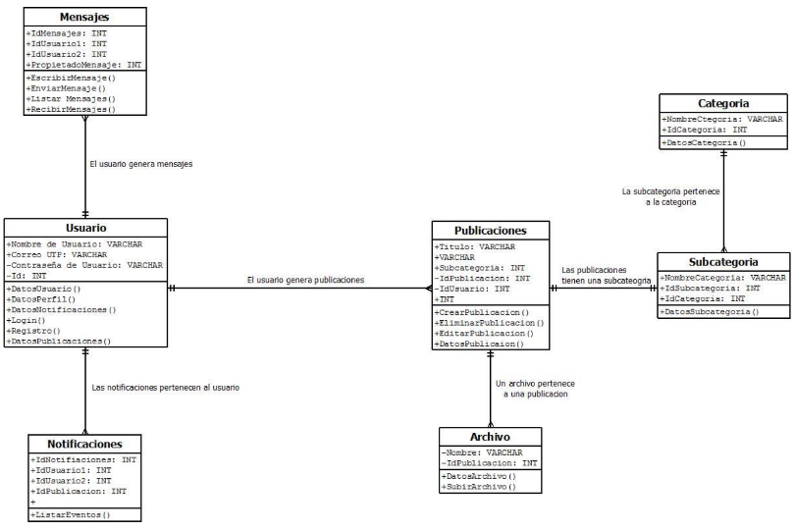
DIAGRAMA DE CLASES

Slide 12
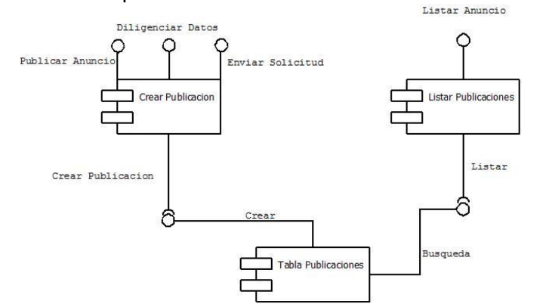
DISEÑO DE COMPONENTES

Slide 13
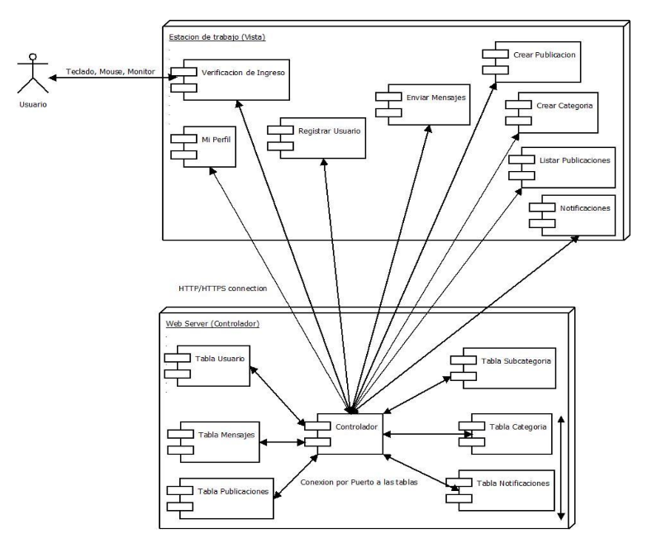
DISEÑO DE DESPLIEGUE

Slide 14
CONCLUSIONES
Se cumplió el objetivo de crear una herramienta para facilitar el hallazgo de objetos perdidos.
También se creó la funcionalidad de reportar objetos encontrados o perdidos.
Se hizo un documentos de pruebas funcionales.
Se realizo el estudio adecuado para la elaboración de este proyecto.
Se elaboraron todas las etapas de previstas para el desarrollo.

Slide 15

RECOMENDACIONES
Se cree que este proyecto sería una opción muy interesante a tener en cuenta según el PDI (Plan de Desarrollo Institucional UTP 2016-2019) .
Se recomienda llevar el desarrollo de este proyecto a una etapa de implantación.

Slide 16


